Slide 1
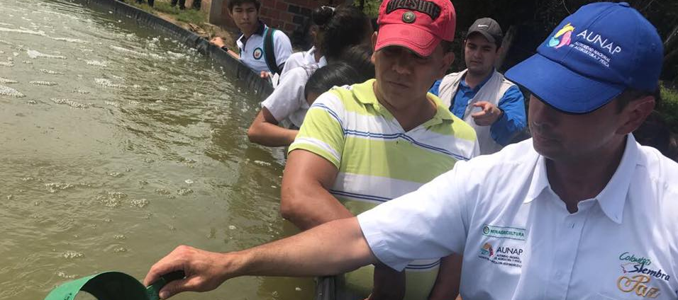
DIRECCIÓN TÉCNICA DE ADMINISTRACIÓN Y FOMENTO - DTAF

Slide 2
OBJETIVO GENERAL
Actualizar e implementar medidas de Administración y Fomento para el aprovechamiento y desarrollo sostenible de la actividad pesquera y acuícola.

Slide 3
OBJETIVOS ESPECÍFICOS
Administrar de manera eficiente la actividad pesquera y acuícola.
Promover acciones para el desarrollo de la acuicultura.
Promover acciones para el desarrollo de la pesca marina y continental.
PRESUPUESTO ASIGNADO $15.597.742.921

Slide 4
ADMINISTRAR DE MANERA EFICIENTE LA ACTIVIDAD PESQUERA Y ACUÍCOLA
Actos administrativos expedidos, ordenación pesquera, capacitación, difusión y acuerdos interinstitucionales.
Presupuesto Asignado $2.449.057.173 (15%)

Slide 5
DIRECCIÓN TÉCNICA DE ADMINISTRACIÓN Y FOMENTO
TRÁMITES 2016
PERMISOS OTORGADOS
DOCUMENTOS | ENE - DIC | RECAUDO
PERMISO PESCA INDUSTRIA | 62 | 104.027.839,25
PERMISO DE PROCESAMIENTO | 30 | 67.524.770,00
PERMISO DE INVESTIGACION | 1 | 0
PERMISO PECES ORNAMENTALES | 69 | 89.735.239,45
PERMISO DE COMERCIALIZACION | 964 | 1.395.691.515,93
PERMISO DE CULTIVO - ACUICULTOR | 137 | 243.378,00
PERMISO INTEGRADO | 3 | 4.827.183,00
PERMISO DE PESCA DEPORTIVA | 3 | 3.677.090,00
PERMISO AREL | 111 | 0
MODIFICACIONES A PERMISOS | 25 | 0

Slide 6
DIRECCIÓN TÉCNICA DE ADMINISTRACIÓN Y FOMENTO
TRÁMITES 2016
PATENTES OTORGADOS
DOCUMENTOS | ENE - DIC | RECAUDO
PATENTES | 201 | 938.125.050,00
CARNE DE PESCA ARTESANAL | 23.872 | 0
CARNE PESCA DEPORTIVA | 619 | 35.470.413,00
CARNE AREL | 111 | 0
FICHAS TECNICAS | 2.181 | 0
VISITAS DE INSPECCION OCULAR | 1.113 | 23.334.529,00
AUTOS DE ARCHIVO EXPEDIENTES | 286 | 0
ASISTENCIA TECNICA | 247 | 0
VENTA ALEVINOS | 2.136.891 | 128.372.500,00
OTROS INGRESOS | 0 | 1.083.022,00

Slide 7
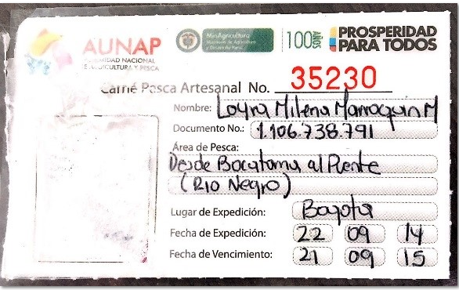
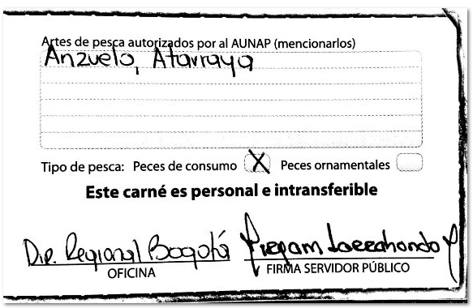
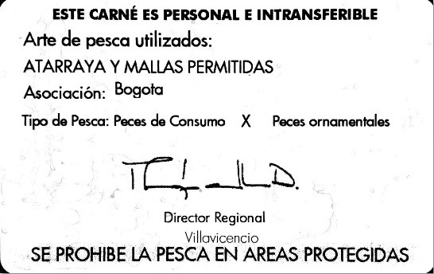
DIRECCIÓN TÉCNICA DE ADMINISTRACIÓN Y FOMENTO
EVOLUCIÓN CARNÉ DE PESCA
ANTES
AHORA

Slide 8
PROMOVER ACCIONES PARA EL
DESARROLLO DE LA ACUICULTURA
Gestionar administrativamente las estaciones, Realizar la Producción de Alevinos en las Estaciones y Realizar Acciones de Fomento a la Acuicultura a Nivel Nacional.
Presupuesto Asignado $10.638.842.849 (68%)

Slide 9
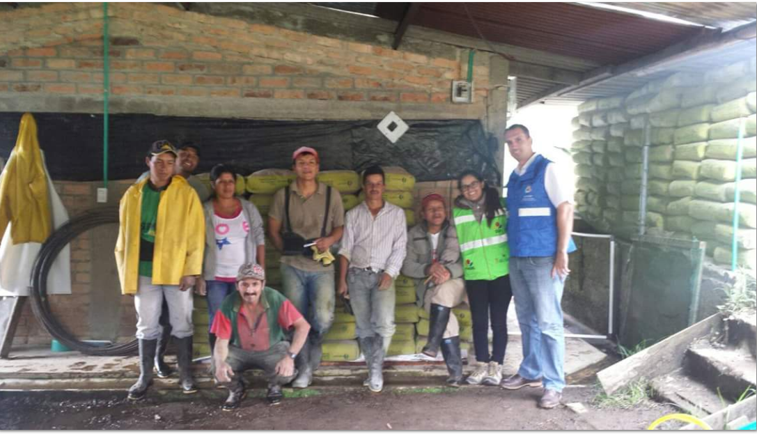
DIRECCIÓN TÉCNICA DE ADMINISTRACIÓN Y FOMENTO
PRODUCCIÓN Y REPOBLAMINETO ALEVINOS
La producción total de alevinos destinados para fomento, repoblamiento de cuerpos de agua natural y venta en las estaciones.
PRODUCCION DE ALEVINOS
ESTACIONES | No. Alevinos
REPELON | 8.560.400,00
GIGANTE | 7.233.616,00
BAHIA MALAGA | 5.000,00
CAPACITACIONES
ESTACIONES | No. Eventos | No. Personas capacitadas
REPELON | 69 | 1240
GIGANTE | 17 | 341
BAHIA MALAGA | 8 | 263

Slide 10
PROMOVER ACCIONES PARA EL DESARROLLO DE LA PESCA MARINA Y CONTINENTAL
Acciones de fomento a la pesca artesanal marino costera y Acciones de fomento a la pesca artesanal continental
Presupuesto Asignado $2.509.841.300 (17%)

Slide 11
DIRECCIÓN TÉCNICA DE ADMINISTRACIÓN Y FOMENTO
DIRECCIÓN TÉCNICA DE ADMINISTRACIÓN Y FOMENTO
DIRECCIÓN TÉCNICA DE ADMINISTRACIÓN Y FOMENTO
Personas Capacitadas 2016 23,276
IMPORTACIONES
No. REGISTROS DE IMPORTACIONES - VUCE |  | 3816
EXPORTACIONES
No. REGISTROS DE EXPORTACION - VUCE |  | 5673
EXPORTACION DE PECES ORNAMENTALES - VUCE.
FINAL ENE - DIC | NUMERO DE PECES ORNAMENTALES | VALOR EN DOLARES U$
TOTAL | 31.025.909 | 16.254.281,33

Slide 12
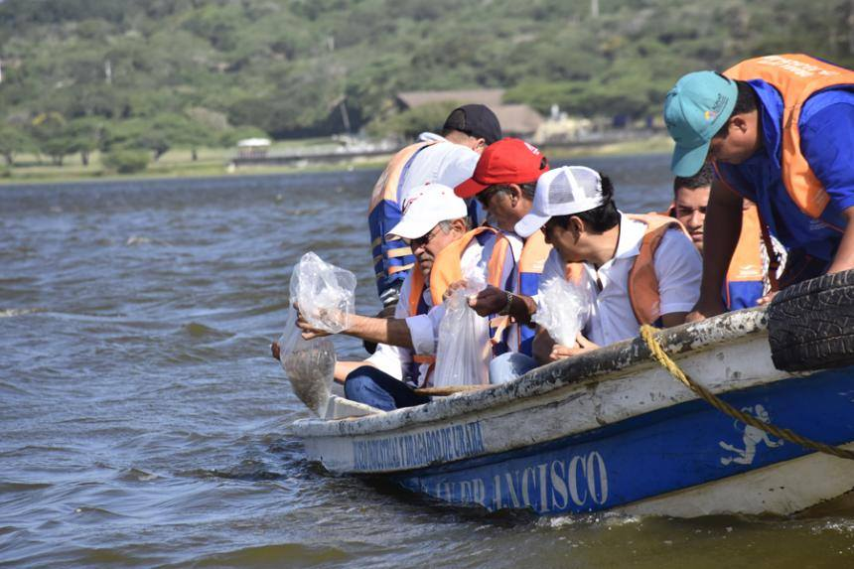
DIRECCIÓN TÉCNICA DE ADMINISTRACIÓN Y FOMENTO
APOYO A NUESTROS PESCADORES EN TODA COLOMBIA

Slide 13
PARA MÁS INFORMACIÓN LOS INVITAMOS A CONOCER EL INFORME DE GESTIÓN 2016 EN NUESTRA PAGINA www.aunap.gov.co

Slide 14
¡TRANSPARENCIA, OPORTUNIDAD Y ACCESO A LA INFORMACIÓN, SERÁ NUESTRA MISIÓN!
#ExpoGestionAunap

